Slide 1

과목명. | 수치해석
담 당. | 이 상 화 교수님
제출일. | 2020년 11월 22일
공과대학. | 컴퓨터소프트웨어학부
학 번. | 2016025969
이 름. | 정지훈

Slide 2
목차
Code
Sample Image
Correlation coefficents

Slide 3
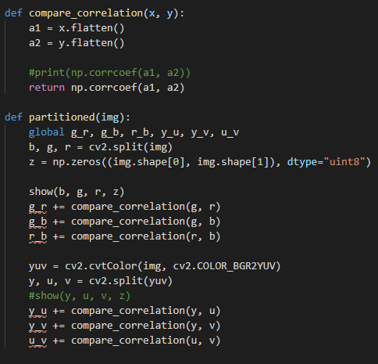
1. Code
Cv2.split을 통해 분리된 각 RGB, YUV 채널과 np.corrcoef 함수를 통해 채널 간의 상관계수를 구했습니다.
전역변수를 설정해 10개 image의 상관계수를 담았습니다.

Slide 4
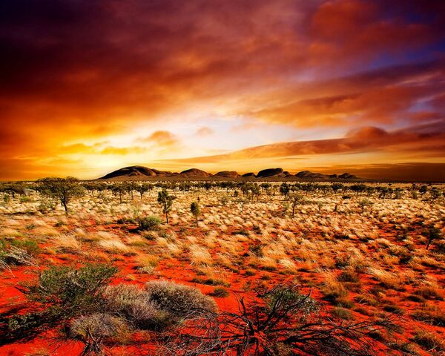


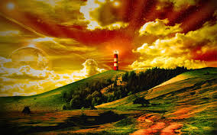
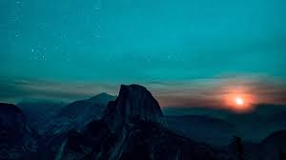
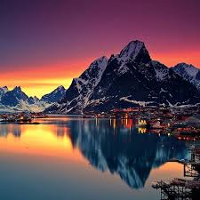




2. Sample Image

Slide 5
3. Correlation coefficents
 | G_R | G_B | R_B
상관계수 | 0.643 | 0.691 | 0.289
 | Y_U | Y_V | U_V
상관계수 | -0.283 | 0.037 | -0.651
상대적으로 G_R, G_B에 비해 R_B의 값이 낮았습니다.
YUV의 계수들이 RGB의 계수보다 상관계수가 낮았습니다. 이는 압축할 때 더 효과적으로 압축이 가능한 이야기입니다.

